Slide 1
„Moje zdrowie - moja siła, wielka moc” realizacja międzynarodowego projektu z zakresu edukacji prozdrowotnej i profilaktyki uzależnień w Przedszkolu Publicznym w Dąbrowie Chełmińskiej

Slide 2
Moje zdrowie – moja siła, wielka moc ogólnopolski projekt z zakresu edukacji prozdrowotnej i profilaktyki uzależnień
Cele projektu :
a) cel główny: wychowanie zdrowego, aktywnego, świadomego swoich możliwości i
posiadającego umiejętność współistnienia z przyrodą przedszkolaka/ucznia.
b) cele szczegółowe:
- nawiązanie współpracy między placówkami w całej Polsce,
- zrozumienie znaczenia zdrowia dla rozwoju człowieka,
- utrwalanie prawidłowych nawyków higienicznych i zachowań prospołecznych,
- rozwijanie umiejętności radzenia sobie z presją rówieśniczą,
- podniesienie wiedzy na temat funkcjonowania poradnictwa telefonicznego i innych form pomocy,
- kształtowanie prawidłowych nawyków żywieniowych,
- tworzenie warunków sprzyjających spontanicznej i zorganizowanej aktywności ruchowej
- kształtowanie właściwej postawy wobec środowiska przyrodniczego,
- poznanie i zrozumienie zagrożeń dla zdrowia wynikających z nadmiernego spędzania czasu przy komputerze i przed telewizorem,
poznanie ciekawych i ważnych zawodów.
Czas trwania projektu : wrzesień 2019 r. – maj 2020 r.
Należy wykonać po 2 wybrane zadania z każdego modułu.

Slide 3
I MODUŁ ,,ŻYJĘ ZDROWO I BEZPIECZNIE ”
1) ,,Zdrowie” – co oznacza to pojęcie, jaki ma wpływ na nasze życie , sposoby ochrony zdrowia/życia – organizacja spotkania z lekarzem/ratownikiem medycznym/pielęgniarką.
2) ,,Czy rośliny chorują , jak je leczyć?” – prowadzenie obserwacji, zajęcia edukacyjne, nawiązanie współpracy z biologiem/mikrobiologiem, warto zastanowić się wspólnie z dziećmi czy rośliny czują, co o tym świadczy – projekt badawczy.
3) ,,Kodeks zdrowego i bezpiecznego przedszkolaka” – utrwalenie zasad bezpieczeństwa, kodeks w formie tablicy motywacyjnej – monitorowanie przestrzegania zasad w praktyce.
4) ,, Trudna sztuka mówienia nie” – przeprowadzenie zajęć tematycznych związanych z pojęciem asertywność. Starsze dzieci w kontekście uzależnień, młodsze uświadamiania sobie własnych potrzeb, umiejętności radzenia sobie w sytuacji konfliktowej.
5) ,,Telefon zaufania” – prezentacja filmu edukacyjnego (youtube, jest tam krótki i prosty w przekazie film, około 3 minuty), dzieci mogą podzielić się spostrzeżeniami, warto podjąć próbę zapamiętania numeru.
6) ,,Quiz wiedzy o zdrowiu i bezpieczeństwie” – w grupie lub ogólno przedszkolny, podsumowanie wiadomości.
7) Dowolne zadanie o tematyce modułu wg pomysłów dzieci lub nauczycieli.

Slide 4
II MODUŁ ,,JESTEM TYM CO JEM I PIJĘ”
1) ,,Piramida żywienia” – organizacja spotkania z dietetykiem lub grupowa praca plastyczna.
2) ,,Zamiast cukierków” – przygotowanie wspólnie z dziećmi tzw. kulek mocy według własnego przepisu.
3) ,,Warzywa, których nie lubimy” – organizacja dnia warzyw, ale niezbyt lubianych przez dzieci np. ,,Dzień brukselki”, ,,Dzień kalafiora” itp.
4) ,,Zamiast soku” – zabawa badawcza, uświadomienie dzieciom ile łyżek cukru jest w ich ulubionych soczkach i jak wpływa to na zdrowie, przygotowanie koktajlu mleczno – owocowego.
5) ,,Co to znaczy BIO?” – zorganizowanie wyjścia do sklepu ze zdrową żywnością.
6) ,,Wspieramy polskie rolnictwo” – przygotowanie szaszłyków z polskich owoców bądź warzyw.
7) Dowolne zadanie o tematyce modułu wg pomysłów dzieci lub nauczycieli.

Slide 5
III MODUŁ ,,PRZED CHOROBĄ UCIEKAM NA WŁASNYCH NOGACH”
1) ,,Sport to zdrowie” – spotkanie z trenerem/zawodnikami wybranej/nych dyscypliny sportowej, zajęcia edukacyjne lub sportowe, ukazanie wielu możliwości, sport jako hobby.
2) ,,Olimpiada w Jarzynowie” – organizacja zawodów sportowych w grupie bądź ogólno przedszkolnych, można zaprosić rodziców do uczestnictwa.
3) ,,Aktywne metody w zabawie” – przeprowadzenie zabaw ruchowych, wykorzystanie różnych metod np. według C. Orffa, W. Sherborne itp.
4) ,,Niezależnie od wieku” – stworzenie z dziećmi ulotek propagujących zdrowy tryb życia i rozdanie przechodniom podczas spaceru.
5) ,, Elementarz sportowy” – zapoznanie z treścią i nauka na pamięć (części), dowolny wiersz lub piosenka.
6) ,,Dzień sportu” – organizacja imprezy na terenie placówki.
7) Dowolne zadanie o tematyce modułu wg pomysłów dzieci lub nauczycieli.

Slide 6
IV MODUŁ ,, ZAMIAST GRAĆ NA KOMPUTERZE LEPIEJ PĘDZIĆ NA ROWERZE”
1) ,,Internet a bezpieczeństwo” – burza mózgów – zalety i wady/zagrożenia wynikające z korzystania z Internetu, stworzenie plakatu (młodsze dzieci mogą wybrać odpowiednie obrazki).
2) ,,Oglądam kiedy chcę” – prelekcja dla rodziców, pedagogizacja, uzależnienie od komputera dotyka coraz młodsze dzieci, nie wolno bagatelizować objawów, przedstawienie zasad korzystania z dobrodziejstw techniki dla dzieci itp.
3) ,,Moje hobby” – zajęcia prowadzone metodą peer – learning, dzielenie się wiedzą/ doświadczeniami z rówieśnikami.
4) ,, Ja i moi koledzy” – zajęcia tematyczne, zabawy, odgrywanie scenek, prezentacja multimedialna (do wyboru). Uświadomienie, że każdy z nas jest inny, kształtowanie postawy szacunku i akceptacji dla wyborów innych osób. Ukazanie, że lepiej spędzać czas z rówieśnikami, zwrócenie uwagi na osoby niepełnosprawne.
5) ,,Mój wymarzony rower” – praca plastyczna indywidualna lub grupowa.
6) Dowolne zadanie o tematyce modułu wg pomysłów dzieci lub nauczycieli.

Slide 7
V MODUŁ ,, GDY ZIEMIA WOŁA O POMOC”
1) ,,Za kilkanaście lat” – film/prezentacja dotycząca negatywnego wpływu człowieka na naszą planetę, ważne jest ukazanie skutków dotychczasowych działań.
2) ,,Śmiecioludek” – uczestnictwo w ogólnopolskim konkursie plastycznym – kwiecień.
3) ,,Eko – wiersz, bajka” – konkurs dla dzieci i rodziców, według własnego regulaminu.
4) ,,Ekologiczne Story Cubes” – tematyka związana z ochroną przyrody, zachowaniami proekologicznymi, warto spisać historyjki, które powstały podczas zajęć.
5) ,,Lubimy zabawy i eksperymenty” – przeprowadzenie z dziećmi dowolnej zabawy badawczej/eksperymentu np. malowanie na mleku, tęcza na talerzu, wulkan z cytryny, ukryte w lodzie itp.
6) Dowolne zadanie o tematyce modułu wg pomysłów dzieci lub nauczycieli.

Slide 8
A tak realizowaliśmy projekt w Przedszkolu Publicznym w Dąbrowie Chełmińskiej…
dzieci 4-letnie i 5-letnie
„Biedronki” i „Sowy”

Slide 9
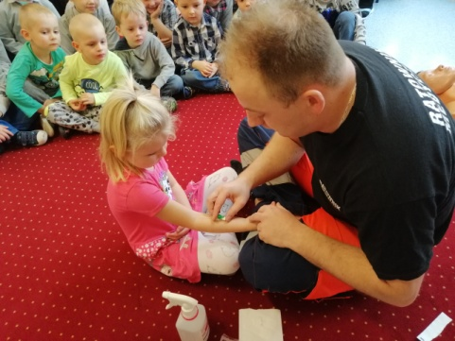
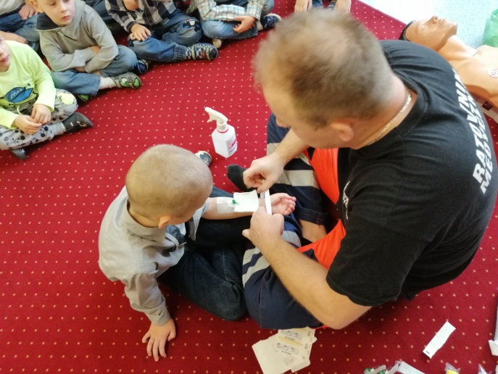
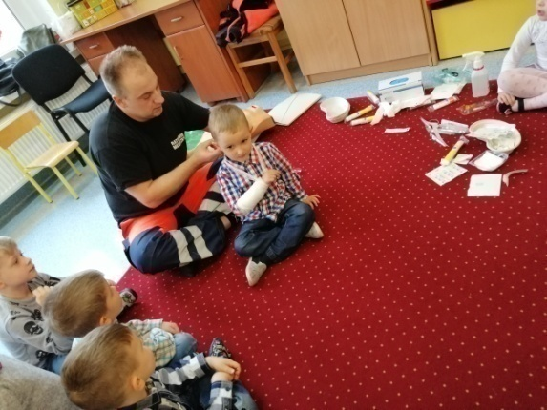
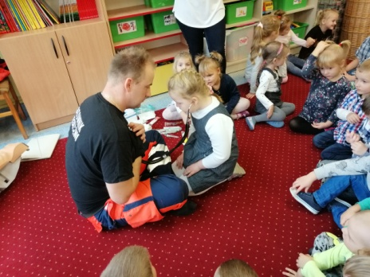
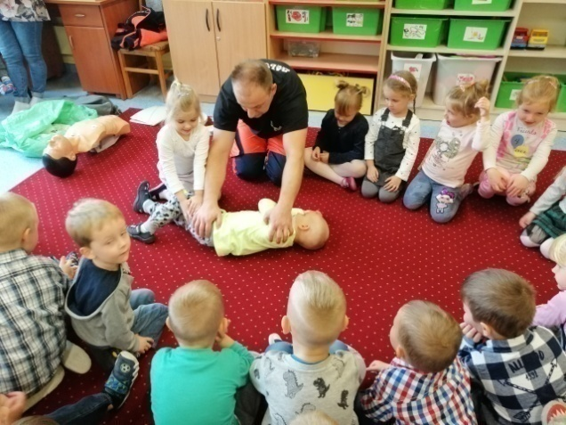
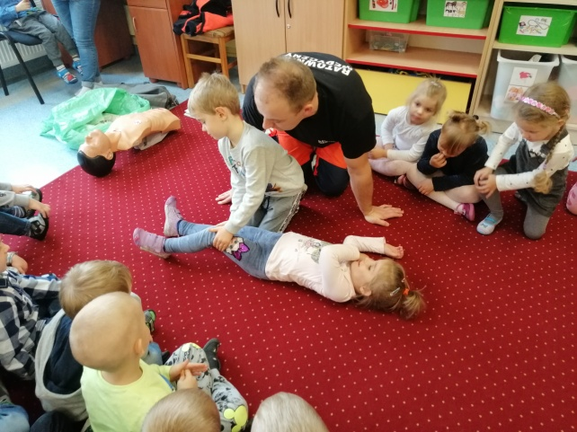
„ŻYJĘ ZDROWO I BEZPIECZNIE” - Spotkanie z ratownikiem medycznym -

Slide 10
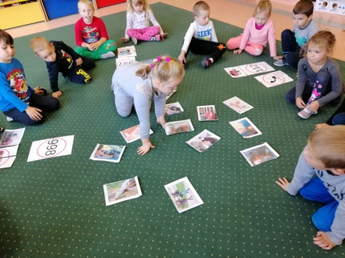
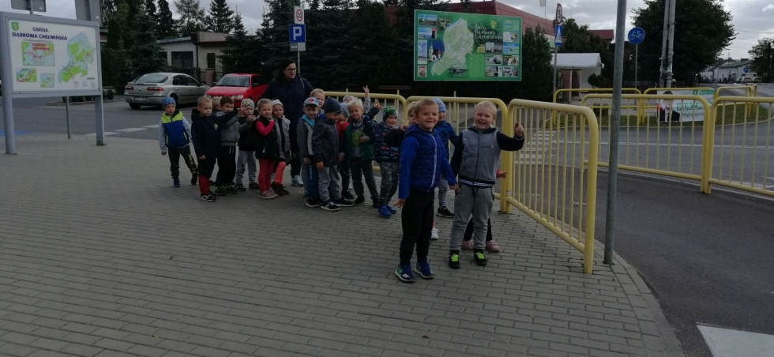
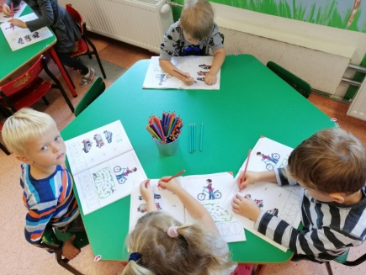
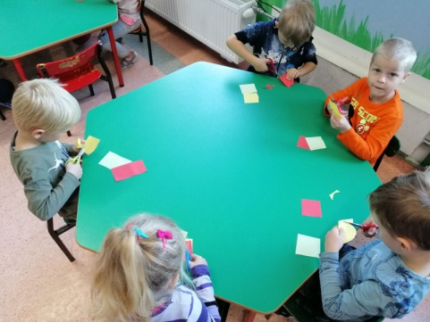
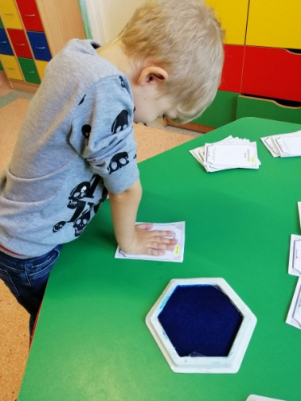
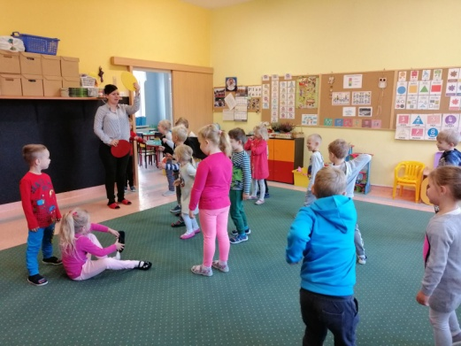
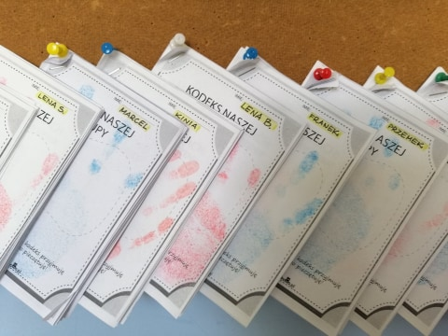
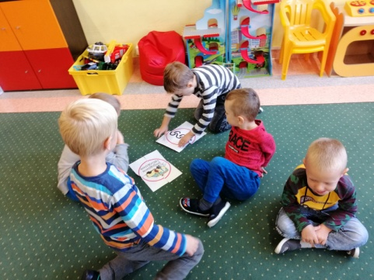
„ŻYJĘ ZDROWO I BEZPIECZNIE” - Kodeks zdrowego i bezpiecznego przedszkolaka -

Slide 11
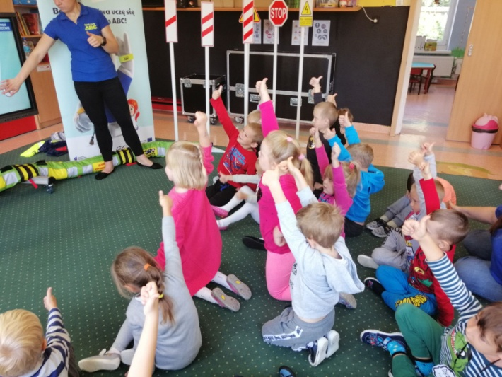
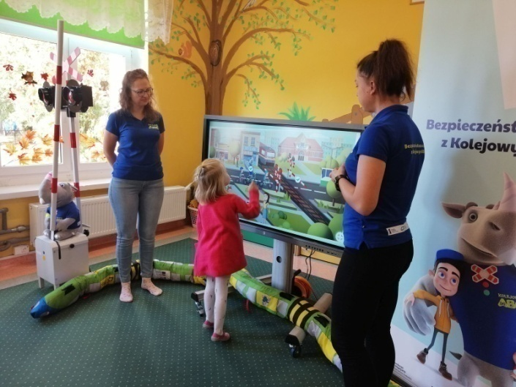
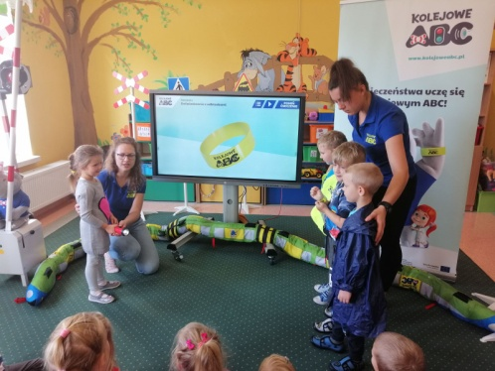
„ŻYJĘ ZDROWO I BEZPIECZNIE” - Kolejowe ABC -

Slide 12
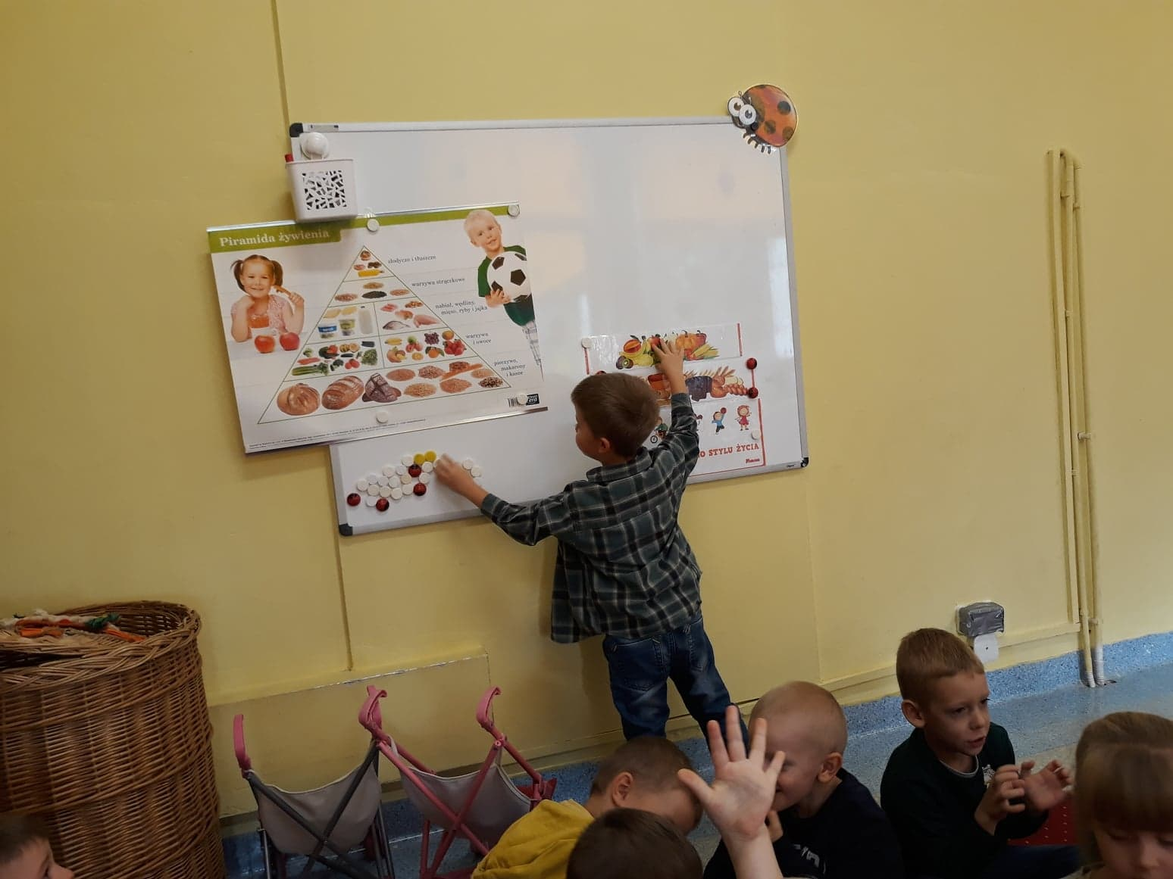
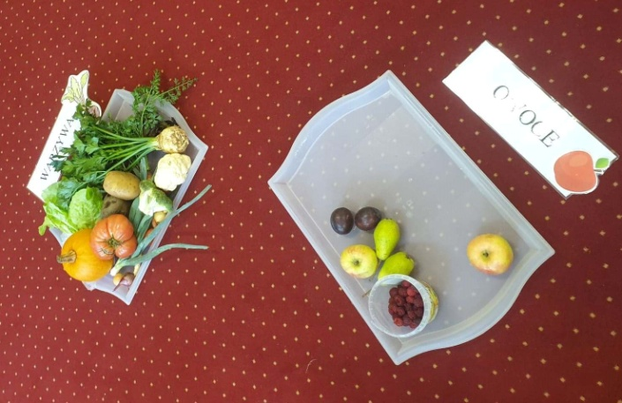
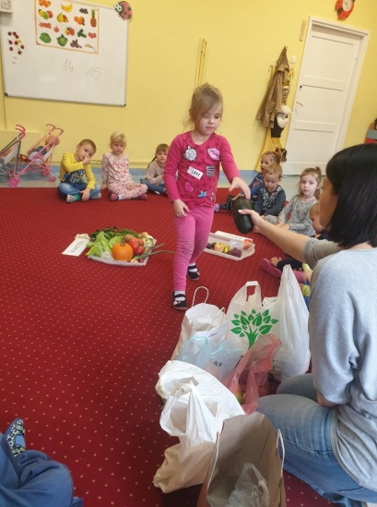
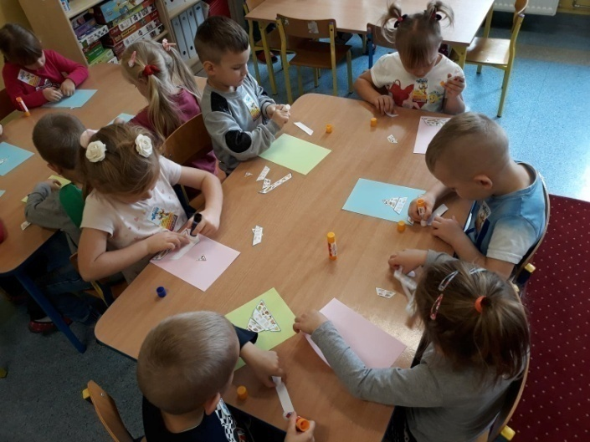
„JESTEM TYM CO JEM I PIJĘ” - Piramida żywienia -

Slide 13
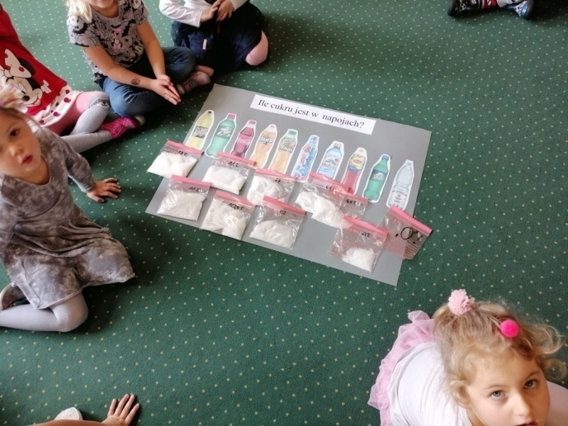
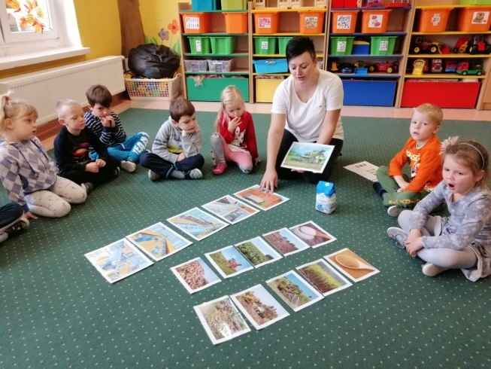
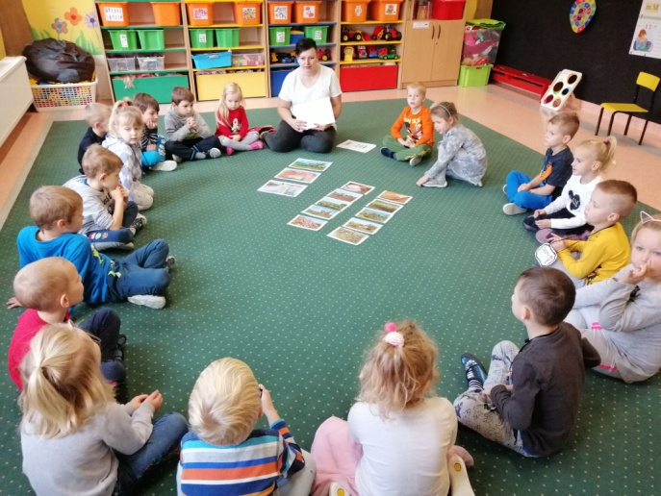
„JESTEM TYM CO JEM I PIJĘ” - Ile łyżek cukru jest w napojach ? -

Slide 14
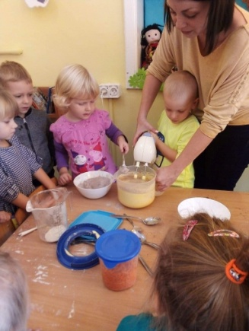
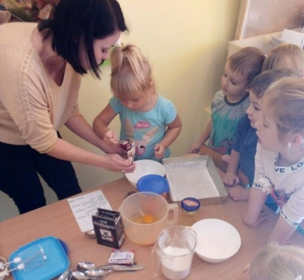
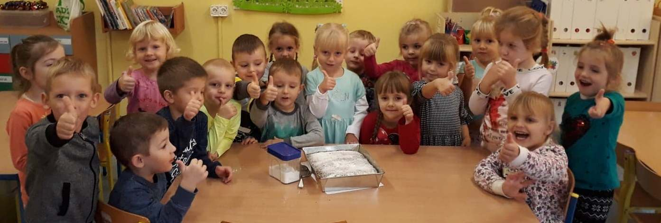
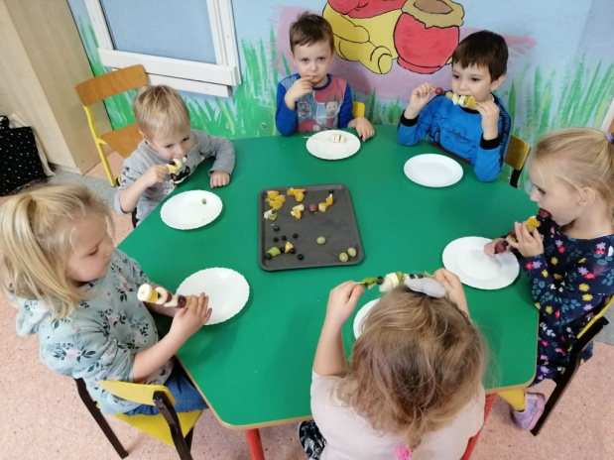
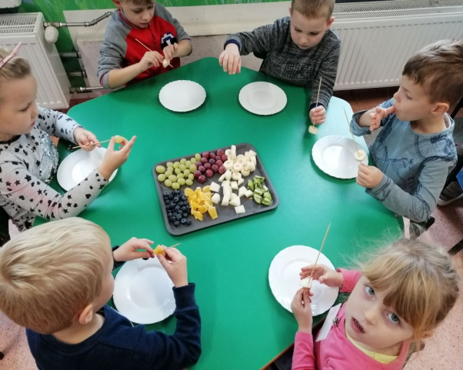
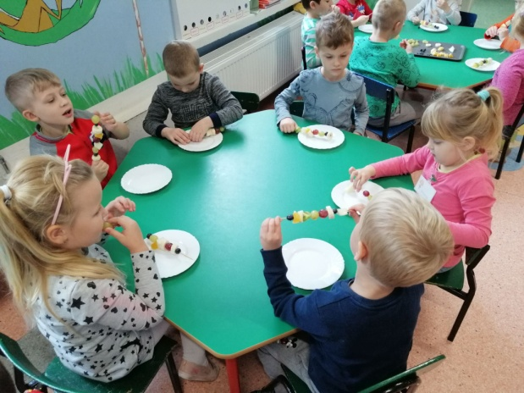
„JESTEM TYM CO JEM I PIJĘ” - Owocowe szaszłyki i ciasto marchewkowe -

Slide 15
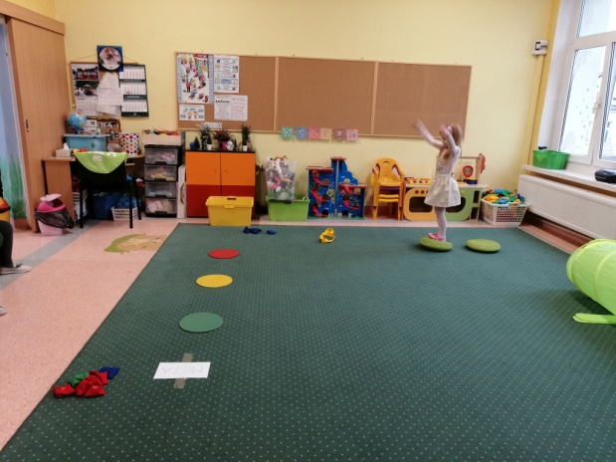
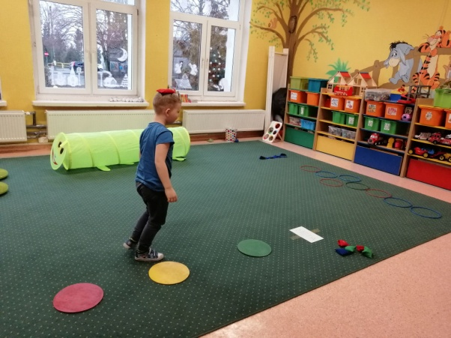
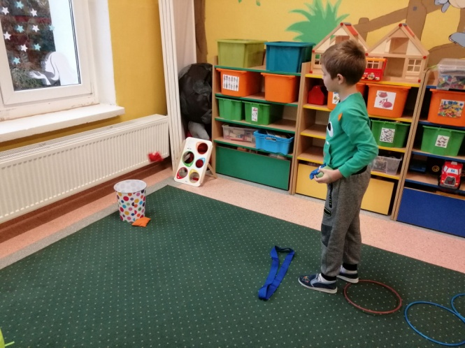
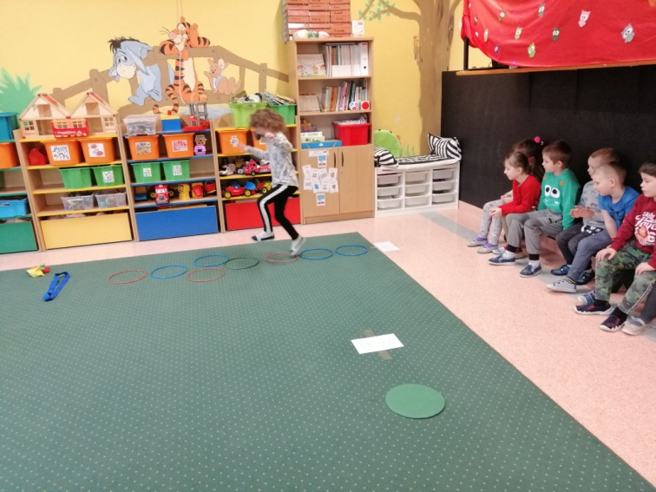
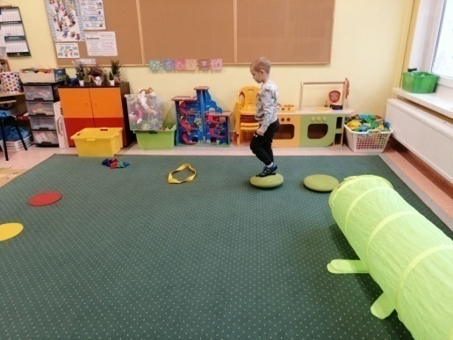
„PRZED CHOROBĄ UCIEKAM NA WŁASNYCH NOGACH” - Tor przeszkód -

Slide 16
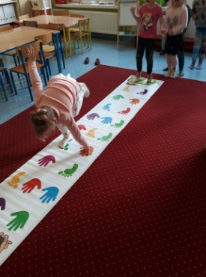
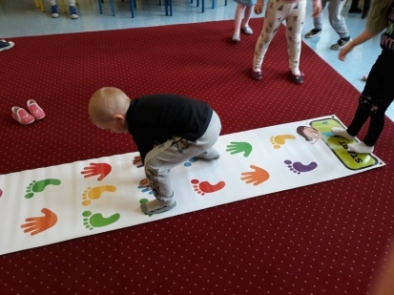
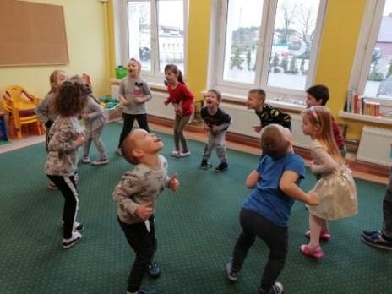
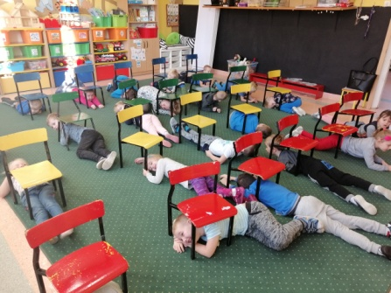
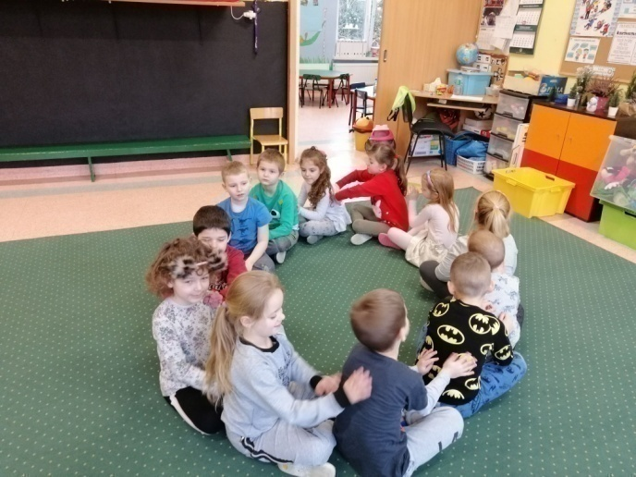
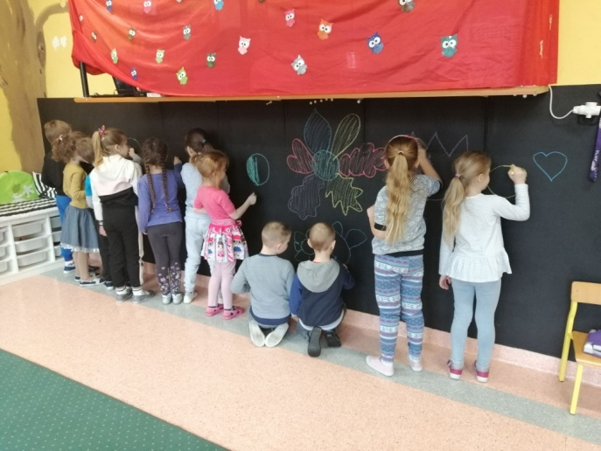
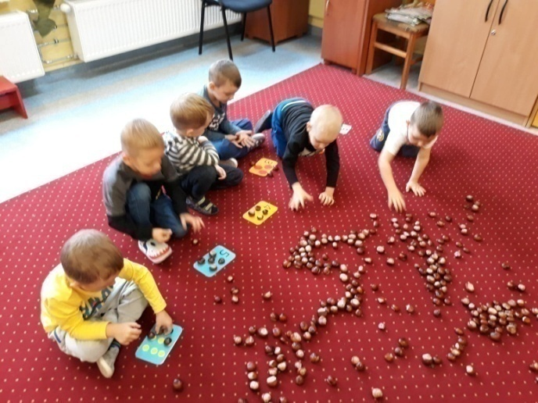
„PRZED CHOROBĄ UCIEKAM NA WŁASNYCH NOGACH” - zabawy z wykorzystaniem różnych metod -

Slide 17
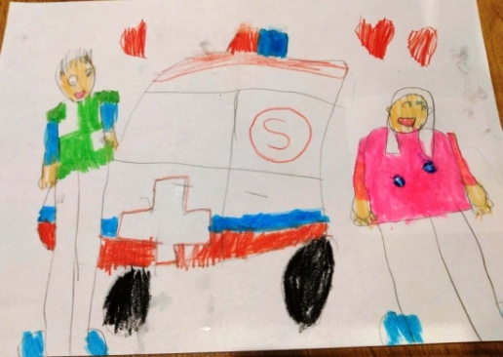
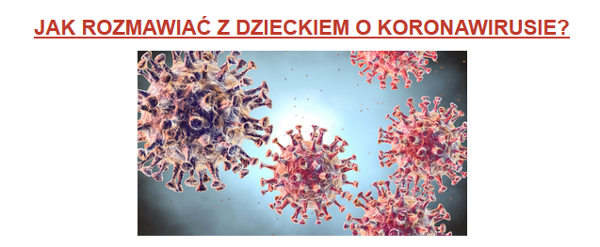
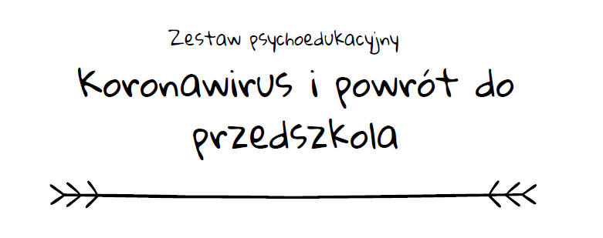
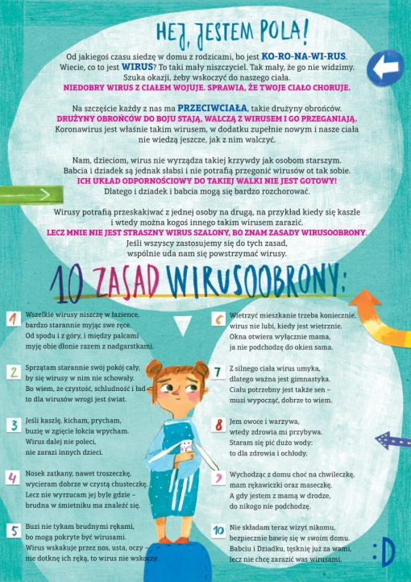
„PRZED CHOROBĄ UCIEKAM NA WŁASNYCH NOGACH” - Koronawirus -

Slide 18
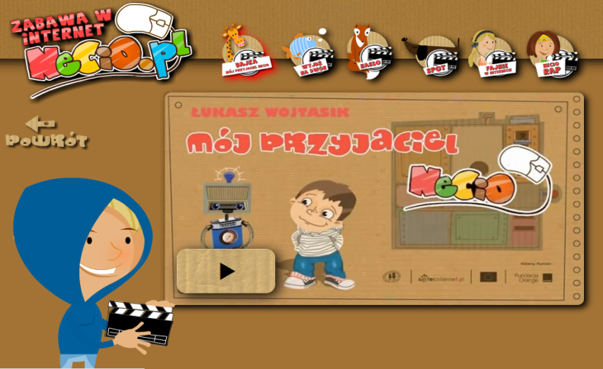
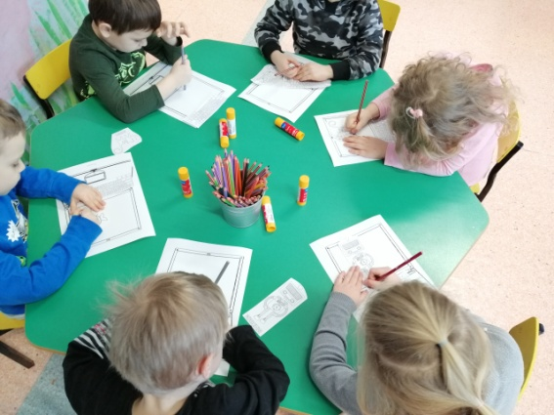
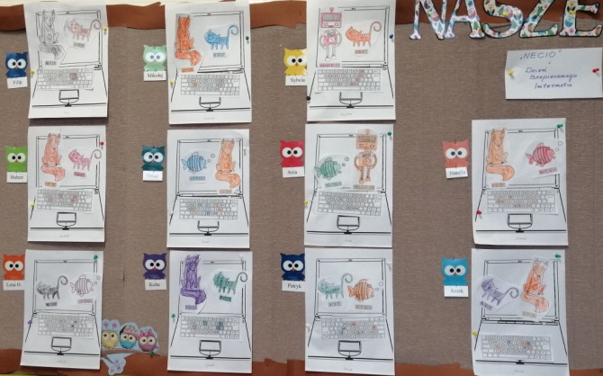
„ZAMIAST GRAĆ NA KOMPUTERZE LEPIEJ PĘDZIĆ NA ROWERZE” - Dzień Bezpiecznego Internetu -

Slide 19
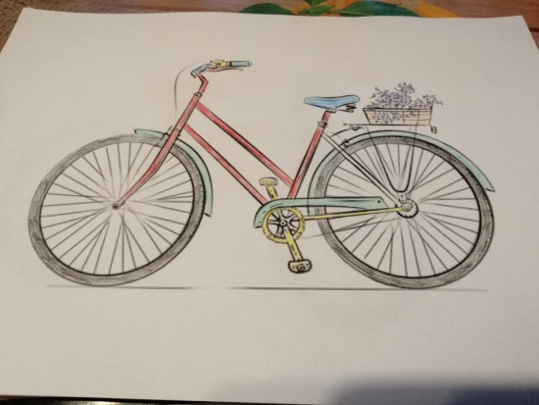
„ZAMIAST GRAĆ NA KOMPUTERZE LEPIEJ PĘDZIĆ NA ROWERZE” - Mój wymarzony rower -

Slide 20
„ZAMIAST GRAĆ NA KOMPUTERZE LEPIEJ PĘDZIĆ NA ROWERZE” - Quiz o Dąbrowie Chełmińskiej -

Slide 21
„GDY ZIEMIA WOŁA O POMOC” - Przyjaciele Przyrody -

Slide 22
„GDY ZIEMIA WOŁA O POMOC” - Lubimy zabawy badawcze i eksperymenty -

Slide 23
„GDY ZIEMIA WOŁA O POMOC” - Sprzątnie Świata -

Slide 24
Dziękujemy ;)
Monika Galant
Dorota Lewicka

